Slide 2
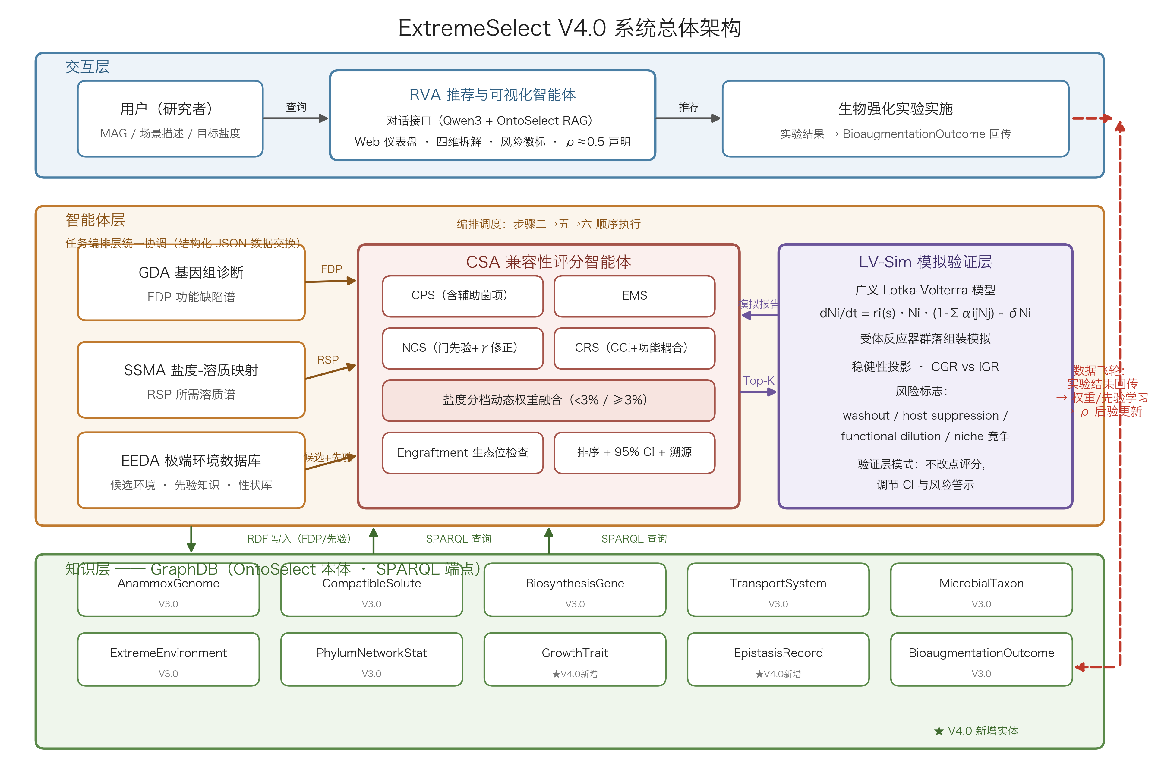
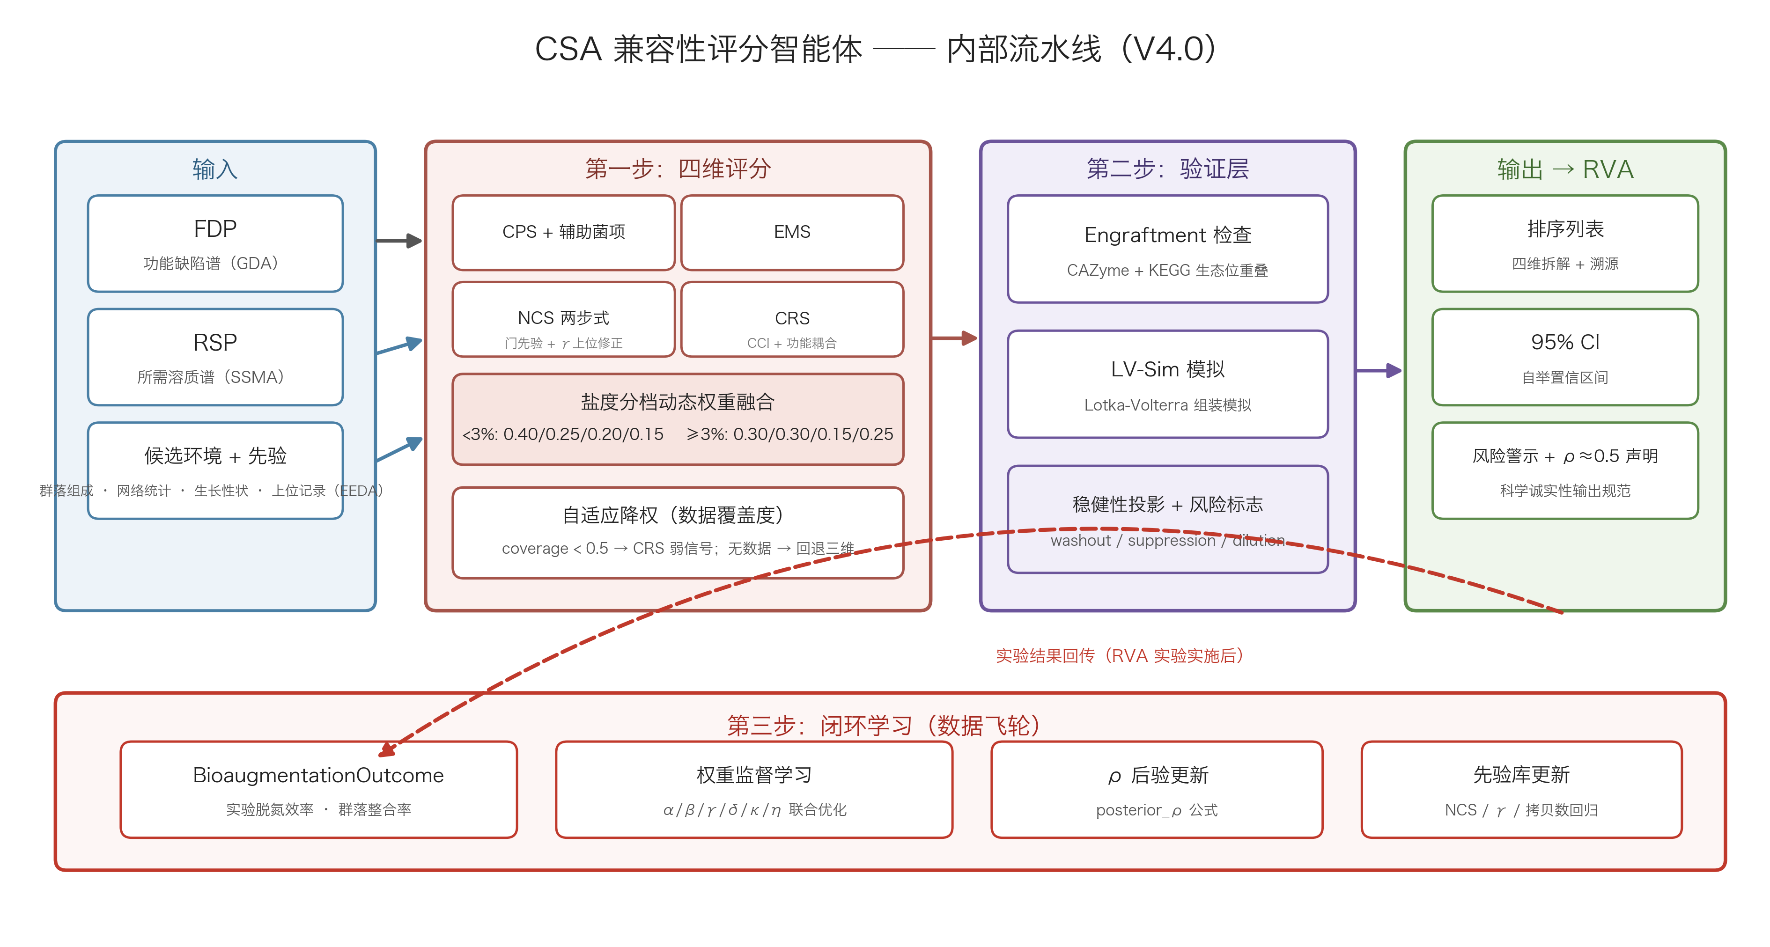

Slide 3
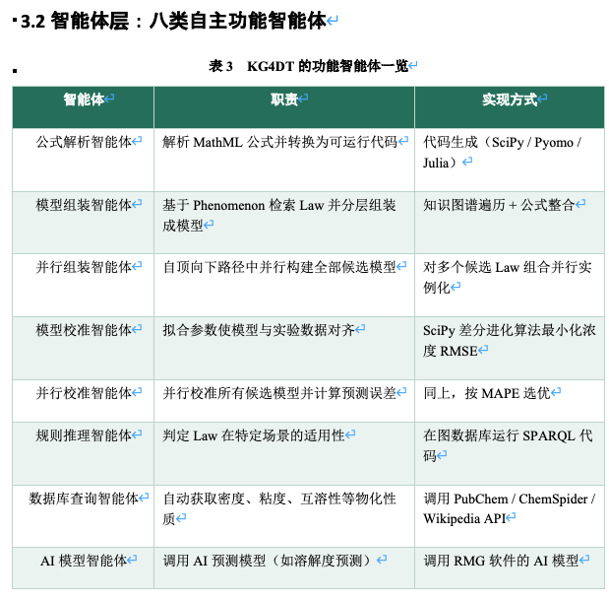
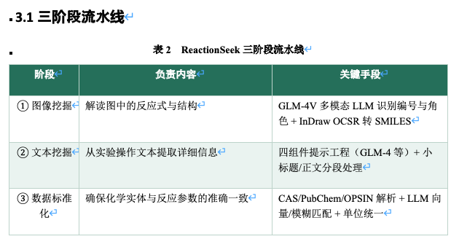
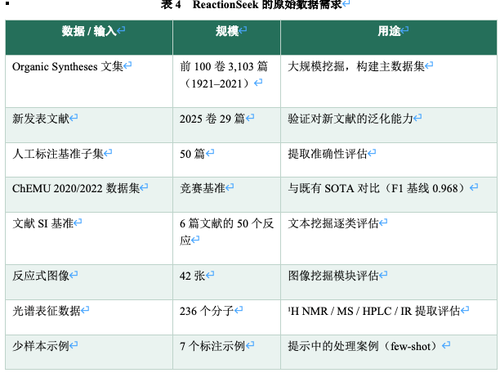

Slide 4
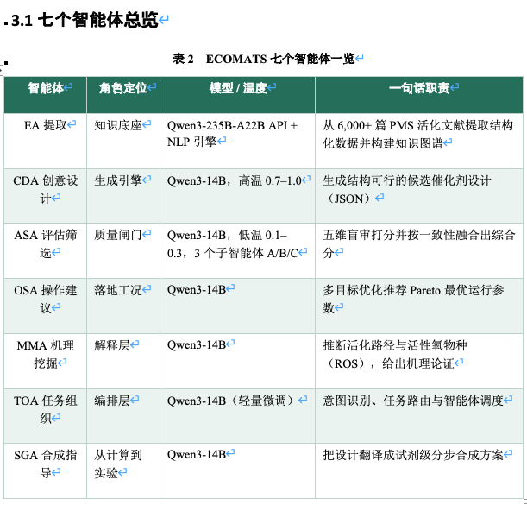
定位：全系统的数据入口与知识底座。处理逻辑：① 用 NLP 引擎 + Qwen3-235B-A22B API 从 6,000+ 篇 PMS 活化文献中提取材料、性能与机理数据；② 文献先被切分为“上下文兼容单元”以适配 LLM 输入长度约束；③ 所有提取输出被强制约束为预定义的 JSON schema；④ 无法从原文无歧义识别的字段一律标注 “Not Mentioned”，从制度上防止幻觉式推断；⑤ 提取结果与 100,000+ 篇污水处理文献整合，通过 Neo4j–PostgreSQL 混合 RAG 架构构建专家验证知识图谱；⑥ 自动接入 PNEC（预测无效应浓度）检索、PubChem 查询与分子注释，为图谱补充结构、物化与生物属性。
输出：结构化 JSON 材料数据 + 知识图谱；人工标注验证显示其对关键材料信息、性能指标与元数据具有高保真度（Supplementary Table 1）。

Slide 5
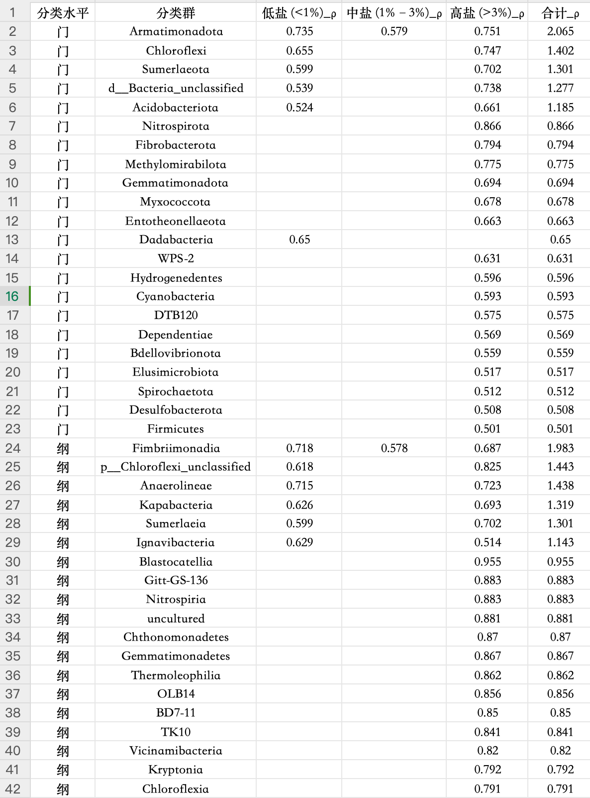
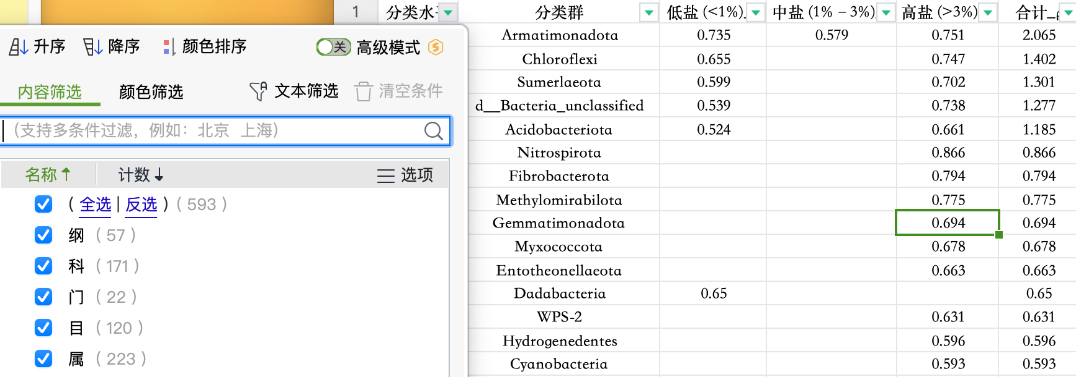

Slide 6
用户提交输入
1.目标盐度
2.基因组（或者基因组分类学名称）
GDA基因组功能解析
1.相容性溶质合成转运+核心代谢功能及module→功能缺陷谱FDP入库；
2.利用盐度-溶质映射表，做LLM 诊断叙述：“Ca. Kuenenia 缺失 ectoine 合成，3.5% 盐度下将依赖外源供给，风险等级 X，候选环境巴里坤湖：Halomonas sp. X 具完整 ectABC 途径、3.5% 盐度下生长中高，但具亚硝酸盐氧化能力，与 anammox 存在底物竞争风险"；
输出
FDP(JSON+RDF)
RSP（权重向量）
EEDA SPARQL检索
检索候选的ExtremeEnvironment+Phylum先验记录
输出
候选环境列表+先验记录
RAG
1.文献：用于评估网络稳定性；
2.文献：用于为用户推荐相容性溶质添加浓度区间；
3.盐湖基因组的功能信息，包括核心代谢及溶质合成能力
CSA四维评分与排序
1.跨喂养潜力评分：氮代谢、溶质合成；
2.环境匹配评分；
3.网络兼容性评分：根据16S rRNA总结的先验表进行打分；
4.群落稳健性评分
输出
排序候选+四维评分详情
用户实验验证
脱氮效率、群落结构、溶质浓度
输出
BioaugmentationOutcome
用户实验验证
脱氮效率、群落结构、溶质浓度
输出
BioaugmentationOutcome

Slide 7
二、"怎么知道它长得快还是慢"：GrowthTraitDB 三级数据源
这正是方案 8.2.4 设计的 GrowthTraitDB。你问的其实是"没有实测数据怎么办"，答案是三级递降的估计链：
Tier 1 —— 实测性能曲线（最可靠） Qiao et al. 2026 那 85 株分离株，有实测的生长速率-盐度曲线。对它们：直接把目标盐度 s_target 代入曲线，得到 r̂ᵢ(s_target)。每个菌存的是三个参数：μmax（最大速率）、sopt（最适盐度）、b（超过 sopt 后的下降斜率），线性胁迫模型 r̂ᵢ(s) = μmax − b·(s − sopt)（s > sopt 时）。
Tier 2 —— 16S rRNA 拷贝数代理（无分离株时） 你文件夹里已经有 rrndb_copy_number.py，这就是干这个的：查 rrnDB 数据库的 16S 拷贝数，套用 Huisman et al. 2026（Extended Data Fig. 9）的"拷贝数—生长速率"回归方程换算成 μmax 代理值，再叠加上面的盐度胁迫曲线。原理是生态学里的经典性状轴：高拷贝数 ≈ 富营养/快生长策略（copiotroph），低拷贝数 ≈ 慢生长策略（oligotroph）。
Tier 3 —— 科水平系统发育推断（最后兜底） 如果连拷贝数都没有，用同科已知菌的性能曲线做系统发育插值——依据 Huisman 论文 Fig. 1d 的发现：生长性状在科水平上具有保守性。这是置信度最低的一档。
三、CRS 里的"长得快"≠ 加到反应器后真的长得快
CRS 算的是潜能（potential），而"加到体系后实际长多快"受三件 CRS 管不了的事影响：
底物：anammox 反应器是低碳体系，异养菌可能"有本事长但没饭吃"；
稀释率 δ：反应器是连续流的，r < δ（=1/HRT）就直接被洗出——所以方案里 CRS 输出带 washout_risk 标志；
竞争：与本地菌的竞争系数 α、生态位重叠——所以有 Engraftment 检查。
方案的处理方式是三层递进、每层各司其职：CRS 用 Tier 1–3 数据算"潜能先验"→ LV-Sim 用 Lotka–Volterra 方程（dN/dt = rᵢ(s)·Nᵢ·(1−ΣαᵢⱼNⱼ) − δ·Nᵢ）在 in silico 里模拟"真加进去会怎样"→ 实验验证（接种后 qPCR/16S 追踪丰度、测 CGR）给出最终答案，结果作为 BioaugmentationOutcome 回流校准 Tier 2 的拷贝数回归方程。

Slide 8
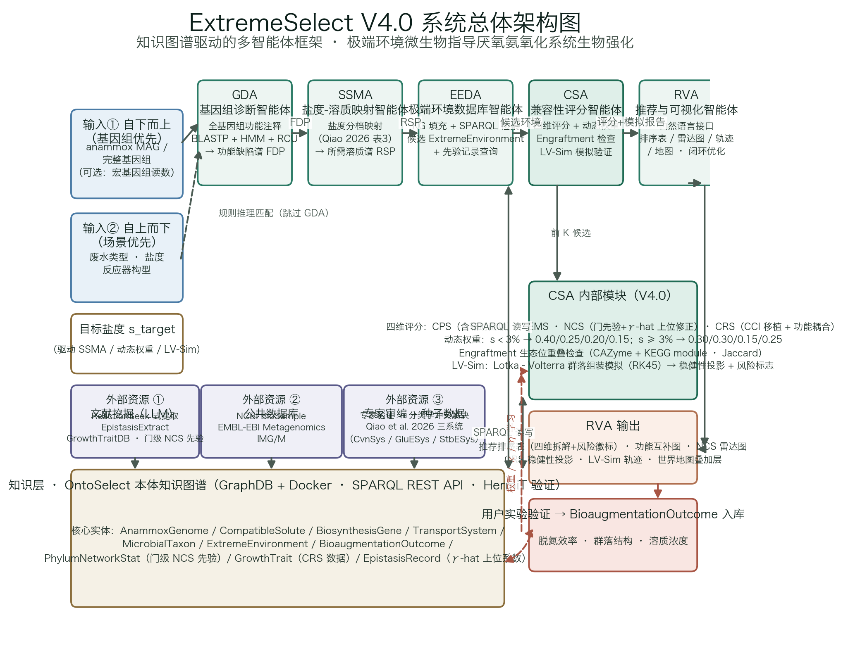

Slide 9
20260909
根据列表下载文献file:///Users/joyce/Desktop/相容性溶质/article/Compatible_solute_stress_summary.xlsx
下载相容性溶质相关专利，关键词用“compatible solute”搜索即可，需要注意的是这两个单词缺一不可，如果专利中单独有其中一个单词，则排除在外。下载地址为：
收集一些官网的政策公告，总结成一个excel（自由发挥总结一个表格），公告为一列，涉及到的关键污染物，限制条件是什么（环境政策约束如污染物排放浓度等）为一列，，，
https://www.epa.gov/
国内 国家知识产权局（相容性溶质）
https://www.cnipa.gov.cn/
国际
WIPO PATENTSCOPE
https://patentscope.wipo.int/
Google Patent
https://patents.google.com/

